Slide 1
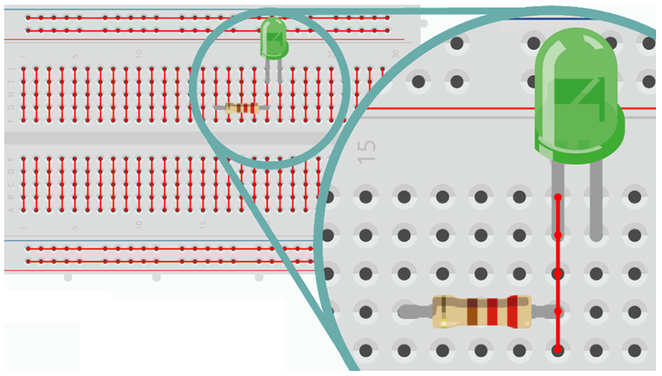
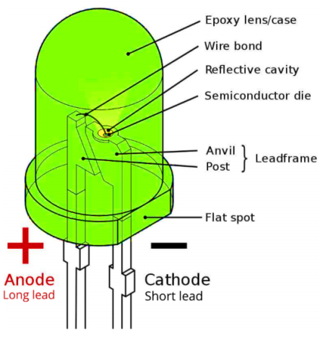
 | Funkce | Popis | Příklad
Digital I/O | pinMode | Nastavení pinu jako INPUT, OUTPUT nebo INPUT_PULLUP | pinMode(button_pin, INPUT);
 | digitalWrite | Zápis 1 (HIGH) nebo 0 (LOW) na pin | digitalWrite(led_pin, HIGH);
 | digitalRead | Čtení stavu digitálního pinu | stav=digitalRead(button_pin);
Analog I/O | analogWrite | Nastavení PWM signálu na pinu | analogWrite (PWMpin, hod); 0 ≤ hod ≤ 255
 | analogRead | Čtení stavu analogového pinu (ADC) Vrací hodnotu 0-1023 | int stav=analogRead(A0);
Čas | millis | Počet milisekund od startu programu (přeteče po 50 dnech) | cas=millis();
 | micros | Počet mikrosekund od startu programu (přeteče po 70min) | cas=micros();
 | delay | Pozastavení na daný počet milisekund | delay(1000);
 | delayMicroseconds | Pozastavení na daný počet mikrosekund | delayMicroseconds(500);
 | pulseIn | Měření délky pulzu na pinu | duration = pulseIn(pin, HIGH);
Sériová linka | Serial.begin | Inicializace a nastavení rychlosti sériového portu | Serial.begin(9600);
 | Serial.available | Vrátí počet přijatých bajtů | pocet=Serial.available();
 | Serial.print | Odeslání textu nebo dat přes sériovou linku | Serial.print("Ahoj"); nebo Serial.print(cislo);
 | Serial.println | Podobně jako Serial.print a navíc se pošle i znak nového řádku | Serial.println("Ahoj"); nebo Serial.println(cislo);
Servo | #include <Servo.h> | Přidání knihovny pro servo | #include <Servo.h>
 | Servo servo1 | Vytvoření objektu z knihovny Servo | Servo servo1;
 | servo.attach | Inicializace serva, nastavení ovládacího pinu | servo1.attach(servo_pin);
 | servo.write | Nastavení polohy serva ve stupních | servo1.write(90); //úhel 90 stupnu
LCD displej | #include <Wire.h> #include <LiquidCrystal_I2C.h> | Přidání knihovny pro I2C komunikaci a knihovny pro LCD displej | #include <Wire.h> #include <LiquidCrystal_I2C.h>
 | LiquidCrystal_I2C lcd | Vytvoření objektu z knihovny LiquidCrystal_I2C | LiquidCrystal_I2C lcd(0x27, 16, 2);
 | lcd.begin | Inicializace displeje | lcd.begin();
 | lcd.clear | Vymazání displeje | lcd.clear()
 | lcd.setCursor | Nastavení pozice kurzoru (znak, řádek) | lcd.setCursor(0,1);
 | lcd.print | Vypsání textu nebo čísel na displeji | lcd.print(„Ahoj!“);
Nepájivé pole (breadboard) Polarita LED diody

Slide 2
Datové typy
boolean |  | logická hodnota (true/false) | logická hodnota (true/false)
byte |  | 8-bitová hodnota (0÷255) | 8-bitová hodnota (0÷255)
int |  | celé číslo (-32768÷32767) | celé číslo (-32768÷32767)
long |  | Dlouhé celé číslo (-231 ÷ 231 ) | Dlouhé celé číslo (-231 ÷ 231 )
unsigned long |  | Dlouhé celé číslo (0 ÷ 232 ) | Dlouhé celé číslo (0 ÷ 232 )
float |  | reálné číslo (-3,4*1038 ÷ 3,4*1038 ) | reálné číslo (-3,4*1038 ÷ 3,4*1038 )
char |  | znak | znak
String |  | řetězec znaků | řetězec znaků
Proměnné
int age = 25;
float temp = 36.5;
char znak = 'A';
Pole
int myNumbers[] = {25, 50, 75, 100}; myNumbers[0] = 12; for (int i=0;i<4;i++){ Serial.println(myNumbers[i]); }
Další syntaxe
// jednořádkový komentář
/* víceřádkový komentář */
#define LED_PIN 13
Aritmetické operátory
+ | součet |  | součet
- | rozdíl |  | rozdíl
* | součin |  | součin
/ | podíl |  | podíl
% | modulo - zbytek po dělení |  | modulo - zbytek po dělení
= | přiřazení |  | přiřazení
++ | inkrementace |  | inkrementace
-- | dekrementace |  | dekrementace
+= | součet a přiřazení (a+=b je jako a = a+b) |  | součet a přiřazení (a+=b je jako a = a+b)
-= | rozdíl a přiřazení (a-=b je jako a = a-b) |  | rozdíl a přiřazení (a-=b je jako a = a-b)
*= | součin a přiřazení (a*=b je jako a = a*b) |  | součin a přiřazení (a*=b je jako a = a*b)
/= | rozdíl a přiřazení (a-=b je jako a = a-b) |  | rozdíl a přiřazení (a-=b je jako a = a-b)
Porovnání
> | větší |  | větší
< | menší |  | menší
>= | větší nebo rovno |  | větší nebo rovno
<= | menší nebo rovno |  | menší nebo rovno
== | rovná se |  | rovná se
Logické operátory
&& | a (AND) |  | a (AND)
|| | nebo (OR) |  | nebo (OR)
Netisknutelné znaky
\n | nový řádek |  | nový řádek
\r | návrat na začátek řádku |  | návrat na začátek řádku
\t | odsazení (tabulátor) |  | odsazení (tabulátor)
Příklad Arduino programu
int led_pin = 13; // definice proměnné s číslem pinu // funkce setup() se spustí pouze jednou, po připojení napájení nebo resetu void setup() { pinMode(led_pin, OUTPUT); // nastaví pin s LEDkou jako výstup } // funkce loop() se bude volat stále dokola void loop() { digitalWrite(led_pin, HIGH); // nastav na pinu s LEDkou HIGH -> 5V delay(1000); // počkej 1000ms digitalWrite(led_pin, LOW); // nastav na pinu s LEDkou LOW -> 0V delay(1000); // počkej 1000ms }
Řídící struktury (podmínky, cykly)
if | Neúplná podmínka if (podmínka) { ... } if(a==b) { Serial.println("Obě čísla jsou stejná"); }
if-else | Úplná podmínka if (podmínka) { ... } else { ... } if(a==b) { Serial.println("Obě čísla jsou stejná"); } else { Serial.println("Čísla se navzájem liší."); }
for | Cyklus se známým počtem opakovaní for(start; podmínka; krok) { … } for(int i=0; i<=10; i++) { Serial.println(i); }
while | Cyklus s neznámym počtem opakovaní a podmínkou na začátku while(podmínka) { ... } int i=1; while(i<=10) { Serial.println(i); i++; }
switch | Přepínač podle hodnoty proměnné switch (klavesa) { case 1: Serial.println(„Klávesa jedna."); break; case 2: Serial.println(„Klávesa dvě."); break; case 8: Serial.println(„Klávesa tři."); break; default: Serial.println("Neplatné číslo."); }
break | V těle cyklu for a while umožňuje přeskočit zbytek cyklu a celý cyklus ukončit. Program pak pokračuje dalšími příkazy za ukončeným cyklem.
continue | V těle cyklu umožňuje přeskočit zbytek těla cyklu a pokračovat od začátku cyklu

